Slide 1
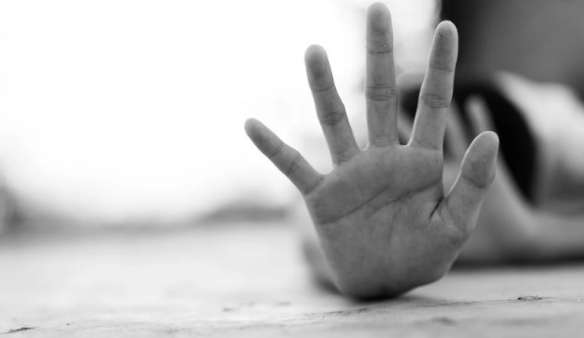
CRIMES CONTRA
A DIGNIDADE
SEXUAL DE
CRIANÇAS E
AS INOVAÇÕES
TRAZIDAS PELA
LEI Nº 14.344/2022
– HENRY BOREL
CRIMES CONTRA A DIGNIDADE SEXUAL DE CRIANÇAS E AS INOVAÇÕES TRAZIDAS PELA LEI Nº 14.344-2022 – HENRY BOREL

Slide 2
“Gentileza é uma decisão.”
Gavin De Becker
...mas nós não acreditamos de verdade nisso. Os predadores, nós pensamos, devem ao menos ter a decência de ser rudes...

Slide 3
LEI Nº 14.344-2022
Art. 1º Esta Lei cria mecanismos para a PREVENÇÃO e o ENFRENTAMENTO da violência doméstica e familiar contra a criança e o adolescente, nos termos do §8 do art. 226 e do §4º do art. 227 da Constituição Federal e das disposições específicas previstas em tratados, convenções e acordos internacionais ratificados pela República Federativa do Brasil, e altera o Decreto-Lei nº 2.848, de 7 de dezembro de 1940 (Código Penal), e as Leis nºs 7.210, de 11 de julho de 1984 (Lei de Execução Penal), 8.069, de 13 de julho de 1990, (Estatuto da Criança e do Adolescente), 8.072, de 25 de julho de 1990 (Lei de Crimes Hediondos), e 13.431, de 4 de abril de 2017, que estabelece o sistema de garantia de direitos da criança e do adolescente vítima ou testemunha de violência.

Slide 4
O tema da violência contra crianças e adolescentes se traduz em providência de estatura constitucional.
Temos na CONSTITUIÇÃO FEDERAL:
Art. 226. (...)
§8º. O Estado assegurará a assistência à família na pessoa de cada um dos que a integram, criando mecanismos para coibir a violência no âmbito de suas relações.
Art 227. É dever da família, da sociedade e do Estado assegurar à criança, ao adolescente e ao jovem, com absoluta prioridade, o direito à vida, à saúde, à alimentação, à educação, ao lazer, à profissionalização, à cultura, à dignidade, ao respeito, à liberdade e à convivência familiar e comunitária, além de colocá-los a salvo de toda forma de negligência, discriminação, exploração, violência, crueldade e opressão. (...)
§4º. A lei punirá severamente o abuso, a violência e a exploração sexual da criança e do adolescente.

Slide 5
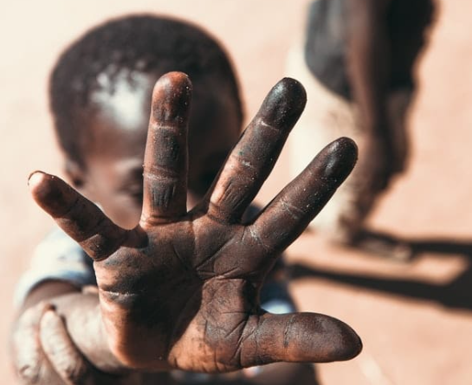
A VIOLÊNCIA CONTRA CRIANÇAS
VIOLÊNCIA CONTRA CRIANÇAS E ADOLESCENTES
PARA ONDE VAMOS?
DE ONDE VIEMOS?
ONDE ESTAMOS?

Slide 6
DE ONDE VIEMOS?
Lloyd DEMAUSE¹ resume que “a história da infância é um pesadelo do qual recentemente começamos a despertar. Quanto mais atrás regressamos na História, mais reduzido o nível de cuidados com as crianças, maior a probabilidade de que houvessem sido assassinadas, aterrorizadas e abusadas sexualmente.”
1 DEMAUSE, L. La evolución de la infância. In História de la infancia. Madrid: Alianza Editorial, 1991, pág.14.

Slide 7
ONDE ESTAMOS?
DOUTRINA DO DIREITO PENAL DO MENOR
DOUTRINA DA SITUAÇÃO IRREGULAR
DOUTRINA DA PROTEÇÃO INTEGRAL

Slide 8
PROTEÇÃO É ABRIGO, DEFESA, AMPARO, CUIDADO, SEGURANÇA
É PREVENÇÃO!!!

Slide 9
PREVENÇÃO...!!!
PREVENÇÃO...???
PREVENÇÃO PRIMÁRIA
PREVENÇÃO SECUNDÁRIA
PREVENÇÃO TERCIÁRIA

Slide 10
Lei 13.010/2014 - Estabelece o direito da criança e do adolescente de serem educados e cuidados sem o uso de castigos físicos ou de tratamento cruel ou degradante, e altera a Lei nº 9.394, de 20 de dezembro de 1996.
Lei 13.431/2017 – Estabelece o sistema de garantia de direitos da criança e do adolescente vítima ou testemunha de violência.
E a Lei Henry Borel tem potencial
efetivo de PREVENÇÃO?

Slide 11
Violência Sexual – Lei Henry Borel
I – ALTERAÇÃO DO MARCO PRESCRICIONAL JÁ ALCANÇAVA A VIOLÊNCIA SEXUAL DESDE O ADVENTO DA LEI JOANNA MARANHÃO
Art. 111 - A prescrição, antes de transitar em julgado a sentença final, começa a correr:
(...)
V - nos crimes contra a dignidade sexual ou que envolvam violência contra a criança e o adolescente, previstos neste Código ou em legislação especial, da data em que a vítima completar 18 (dezoito) anos, salvo se a esse tempo já houver sido proposta a ação penal.

Slide 12
Art. 5º O Sistema de Garantia dos Direitos da Criança e do Adolescente intervirá nas situações de violência contra a criança e o adolescente com a finalidade de:
I - mapear as ocorrências das formas de violência e suas particularidades no território nacional;
II - prevenir os atos de violência contra a criança e o adolescente;
III - fazer cessar a violência quando esta ocorrer;
IV - prevenir a reiteração da violência já ocorrida;
V - promover o atendimento da criança e do adolescente para minimizar as sequelas da violência sofrida; e
VI - promover a reparação integral dos direitos da criança e do adolescente.

Slide 13
CAPÍTULO II
DA ASSISTÊNCIA À CRIANÇA E AO ADOLESCENTE EM SITUAÇÃO DE VIOLÊNCIA DOMÉSTICA E FAMILIAR
Art. 6º A assistência à criança e ao adolescente em situação de violência doméstica e familiar será prestada de forma articulada e conforme os princípios e as diretrizes previstos nas Leis nºs 8.069, de 13 de julho de 1990 (Estatuto da Criança e do Adolescente), e 8.742, de 7 de dezembro de 1993, no Sistema Único de Saúde, no Sistema Único de Segurança Pública, entre outras normas e políticas públicas de proteção, e emergencialmente, quando for o caso.
Art. 7º A União, o Distrito Federal, os Estados e os Municípios poderão criar e promover, para a criança e o adolescente em situação de violência doméstica e familiar, no limite das respectivas competências e de acordo com o art. 88 da Lei nº 8.069, de 13 de julho de 1990 (Estatuto da Criança e do Adolescente):
I - centros de atendimento integral e multidisciplinar;
II - espaços para acolhimento familiar e institucional e programas de apadrinhamento;
III - delegacias, núcleos de defensoria pública, serviços de saúde e centros de perícia médico-legal especializados;
IV - programas e campanhas de enfrentamento da violência doméstica e familiar;

Slide 14
Art. 8º O Sistema de Garantia dos Direitos da Criança e do Adolescente, juntamente com os sistemas de justiça, de saúde, de segurança pública e de assistência social, os Conselhos Tutelares e a comunidade escolar, poderão, na esfera de sua competência, adotar ações articuladas e efetivas direcionadas à identificação da agressão, à agilidade no atendimento da criança e do adolescente vítima de violência doméstica e familiar e à responsabilização do agressor.
Art. 9º Os Estados e o Distrito Federal, na formulação de suas políticas e planos de atendimento à criança e ao adolescente em situação de violência doméstica e familiar, darão prioridade, no âmbito da Polícia Civil, à criação de Delegacias Especializadas de Proteção à Criança e ao Adolescente.
Art. 10. A União, os Estados, o Distrito Federal e os Municípios poderão estabelecer dotações orçamentárias específicas, em cada exercício financeiro, para a implementação das medidas estabelecidas nesta Lei.

Slide 15
DO ATENDIMENTO PELA AUTORIDADE POLICIAL
Art. 11. Na hipótese de ocorrência de ação ou omissão que implique a ameaça ou a prática de violência doméstica e familiar contra a criança e o adolescente, a autoridade policial que tomar conhecimento da ocorrência adotará, de imediato, as providências legais cabíveis.
Parágrafo único. Aplica-se o disposto no caput deste artigo ao descumprimento de medida protetiva de urgência deferida.
Art. 12. O depoimento da criança e do adolescente vítima ou testemunha de violência doméstica e familiar será colhido nos termos da Lei nº 13.431, de 4 de abril de 2017, observadas as disposições da Lei nº 8.069, de 13 de julho de 1990 (Estatuto da Criança e do Adolescente).

Slide 16
Art. 13. No atendimento à criança e ao adolescente em situação de violência doméstica e familiar, a autoridade policial deverá, entre outras providências:
I - encaminhar a vítima ao Sistema Único de Saúde e ao Instituto Médico-Legal imediatamente;
II - encaminhar a vítima, os familiares e as testemunhas, caso sejam crianças ou adolescentes, ao Conselho Tutelar para os encaminhamentos necessários, inclusive para a adoção das medidas protetivas adequadas;
III - garantir proteção policial, quando necessário, comunicados de imediato o Ministério Público e o Poder Judiciário;
IV - fornecer transporte para a vítima e, quando necessário, para seu responsável ou acompanhante, para serviço de acolhimento existente ou local seguro, quando houver risco à vida.

Slide 17
Art. 14. Verificada a ocorrência de ação ou omissão que implique a ameaça ou a prática de violência doméstica e familiar, com a existência de risco atual ou iminente à vida ou à integridade física da criança e do adolescente, ou de seus familiares, o agressor será imediatamente afastado do lar, do domicílio ou do local de convivência com a vítima:
I - pela autoridade judicial;
II - pelo delegado de polícia, quando o Município não for sede de comarca;
III - pelo policial, quando o Município não for sede de comarca e não houver delegado disponível no momento da denúncia.
§ 1º O Conselho Tutelar poderá representar às autoridades referidas nos incisos I, II e III do caput deste artigo para requerer o afastamento do agressor do lar, do domicílio ou do local de convivência com a vítima.
§ 2º Nas hipóteses previstas nos incisos II e III do caput deste artigo, o juiz será comunicado no prazo máximo de 24 (vinte e quatro) horas e decidirá, em igual prazo, sobre a manutenção ou a revogação da medida aplicada, bem como dará ciência ao Ministério Público concomitantemente.
§ 3º Nos casos de risco à integridade física da vítima ou à efetividade da medida protetiva de urgência, não será concedida liberdade provisória ao preso.

Slide 18
Art. 16. As medidas protetivas de urgência poderão ser concedidas pelo juiz, a requerimento do Ministério Público, da autoridade policial, do Conselho Tutelar ou a pedido da pessoa que atue em favor da criança e do adolescente.
§ 1º As medidas protetivas de urgência poderão ser concedidas de imediato, independentemente de audiência das partes e de manifestação do Ministério Público, o qual deverá ser prontamente comunicado.
§ 2º As medidas protetivas de urgência serão aplicadas isolada ou cumulativamente e poderão ser substituídas a qualquer tempo por outras de maior eficácia, sempre que os direitos reconhecidos nesta Lei forem ameaçados ou violados.
§ 3º Poderá o juiz, a requerimento do Ministério Público ou do Conselho Tutelar, ou a pedido da vítima ou de quem esteja atuando em seu favor, conceder novas medidas protetivas de urgência ou rever aquelas já concedidas, se entender necessário à proteção da vítima, de seus familiares e de seu patrimônio, ouvido o Ministério Público.

Slide 19
Art. 17. Em qualquer fase do inquérito policial ou da instrução criminal, caberá a prisão preventiva do agressor, decretada pelo juiz, a requerimento do Ministério Público ou mediante representação da autoridade policial.
Parágrafo único. O juiz poderá revogar a prisão preventiva se, no curso do processo, verificar a falta de motivo para que subsista, bem como decretá-la novamente, se sobrevierem razões que a justifiquem.
Art. 18. O responsável legal pela criança ou pelo adolescente vítima ou testemunha de violência doméstica e familiar, desde que não seja o autor das agressões, deverá ser notificado dos atos processuais relativos ao agressor, especialmente dos pertinentes ao ingresso e à saída da prisão, sem prejuízo da intimação do advogado constituído ou do defensor público.
Art. 19. O juiz competente providenciará o registro da medida protetiva de urgência.
Parágrafo único. As medidas protetivas de urgência serão, após sua concessão, imediatamente registradas em banco de dados mantido e regulamentado pelo Conselho Nacional de Justiça, garantido o acesso instantâneo do Ministério Público, da Defensoria Pública, dos órgãos de segurança pública e de assistência social e dos integrantes do Sistema de Garantia dos Direitos da Criança e do Adolescente, com vistas à fiscalização e à efetividade das medidas protetivas.

Slide 20
Das Medidas Protetivas de Urgência que Obrigam o Agressor
Art. 20. Constatada a prática de violência doméstica e familiar contra a criança e o adolescente nos termos desta Lei, o juiz poderá determinar ao agressor, de imediato, em conjunto ou separadamente, a aplicação das seguintes medidas protetivas de urgência, entre outras:
I - a suspensão da posse ou a restrição do porte de armas, com comunicação ao órgão competente, nos termos da Lei nº 10.826, de 22 de dezembro de 2003;
II - o afastamento do lar, do domicílio ou do local de convivência com a vítima;
III - a proibição de aproximação da vítima, de seus familiares, das testemunhas e de noticiantes ou denunciantes, com a fixação do limite mínimo de distância entre estes e o agressor;
IV - a vedação de contato com a vítima, com seus familiares, com testemunhas e com noticiantes ou denunciantes, por qualquer meio de comunicação;
V - a proibição de frequentação de determinados lugares a fim de preservar a integridade física e psicológica da criança ou do adolescente, respeitadas as disposições da Lei nº 8.069, de 13 de julho de 1990 (Estatuto da Criança e do Adolescente);
VI - a restrição ou a suspensão de visitas à criança ou ao adolescente;
VII - a prestação de alimentos provisionais ou provisórios;
VIII - o comparecimento a programas de recuperação e reeducação; (inclusive na execução penal – art. 152)
IX - o acompanhamento psicossocial, por meio de atendimento individual e/ou em grupo de apoio.

Slide 21
Das Medidas Protetivas de Urgência à Vítima
Art. 21. Poderá o juiz, quando necessário, sem prejuízo de outras medidas, determinar:
I - a proibição do contato, por qualquer meio, entre a criança ou o adolescente vítima ou testemunha de violência e o agressor;
II - o afastamento do agressor da residência ou do local de convivência ou de coabitação;
III - a prisão preventiva do agressor, quando houver suficientes indícios de ameaça à criança ou ao adolescente vítima ou testemunha de violência;
IV - a inclusão da vítima e de sua família natural, ampliada ou substituta nos atendimentos a que têm direito nos órgãos de assistência social;
V - a inclusão da criança ou do adolescente, de familiar ou de noticiante ou denunciante em programa de proteção a vítimas ou a testemunhas;
VI - no caso da impossibilidade de afastamento do lar do agressor ou de prisão, a remessa do caso para o juízo competente, a fim de avaliar a necessidade de acolhimento familiar, institucional ou colação em família substituta;
VII - a realização da matrícula da criança ou do adolescente em instituição de educação mais próxima de seu domicílio ou do local de trabalho de seu responsável legal, ou sua transferência para instituição congênere, independentemente da existência de vaga.

Slide 22
PRINCIPAIS CARACTERÍSTICAS DAS MEDIDAS PROTETIVAS NO ÂMBITO DA LEI HENRY BOREL:
Medidas cautelares inominadas, instituídas com vistas à garantia dos direitos fundamentais e como instrumento de combate à violência contra crianças e adolescentes, tendo natureza híbrida satisfativa, encerrando a finalidade desejada pela vítima, independentemente da propositura de qualquer outra ação, eis que dispensam a garantia da eficácia prática da tutela principal.
- NÃO CADUCA
- A MEDIDA PROTETIVA É AUTÔNOMA E INDEPENDE DA PROPOSITURA DE QUALQUER OUTRA AÇÃO. NÃO TEM CARÁTER DE ACESSORIEDADE.
- PERDURA ENQUANTO DEMONSTRADA SUA NECESSIDADE.

Slide 23
DOS CRIMES
Art. 25. Descumprir decisão judicial que defere medida protetiva de urgência prevista nesta Lei:
Pena - detenção, de 3 (três) meses a 2 (dois) anos.
§ 1º A configuração do crime independe da competência civil ou criminal do juiz que deferiu a medida.
§ 2º Na hipótese de prisão em flagrante, apenas a autoridade judicial poderá conceder fiança.
§ 3º O disposto neste artigo não exclui a aplicação de outras sanções cabíveis.
Art. 26. Deixar de comunicar à autoridade pública a prática de violência, de tratamento cruel ou degradante ou de formas violentas de educação, correção ou disciplina contra criança ou adolescente ou o abandono de incapaz:
Deixa de ser omissão penalmente relevante só para aqueles que tem obrigação de garante – omissão imprópria.

Slide 24
Pena - detenção, de 6 (seis) meses a 3 (três) anos.
§ 1º A pena é aumentada de metade, se da omissão resulta lesão corporal de natureza grave, e triplicada, se resulta morte.
§ 2º Aplica-se a pena em dobro se o crime é praticado por ascendente, parente consanguíneo até terceiro grau, responsável legal, tutor, guardião, padrasto ou madrasta da vítima.
Mas aí haveria posição de garante e, portanto, omissão penalmente relevante que conduz a responsabilização pelo crime, em razão do dever de agir – art. 13, § 2º, CP.

Slide 25
ART. 226, parágrafo 1º:
Entendemos, que a melhor interpretação é no sentido de afastar a aplicação da Lei 9.099/95 a todos os crimes que envolvem criança ou adolescente, de acordo com a determinação trazida pela Lei 14.344/2022. Fosse diferente, o legislador teria constado a expressão “aos crimes definidos nesta lei”, a exemplo do caput.
- necessidade de se considerar as infrações no contexto da normativa estatutária;
- parte-se do entendimento de que a liberdade, o respeito e a dignidade são direitos fundamentais da criança e do adolescente, assegurados também pela Constituição Federal.

Slide 26
PARA ONDE VAMOS?
Mudanças que permitam à sociedade mover-se da reação para a prevenção.
A sociedade insiste em manter a questão da violência sexual contra crianças e adolescentes na invisibilidade, negando-se a aceitar que é uma prática que permeia toda a sociedade.

Slide 27
Como fenômeno multicausal que é, a violência deve ser enfrentada de forma conjunta por todos os setores a ela ligados: saúde, educação e justiça.
Uma resposta abrangente à violência é aquela que não só protege e apoia as vítimas da violência, mas também promove a não violência, reduz a perpetração da violência e muda as circunstâncias e condições que primordialmente dão origem à violência.

Slide 28
Principais circunstâncias que têm sustentado o incremento dos casos de violência
CULPA
DESCONHECIMENTO
VERGONHA
MEDO

Slide 29
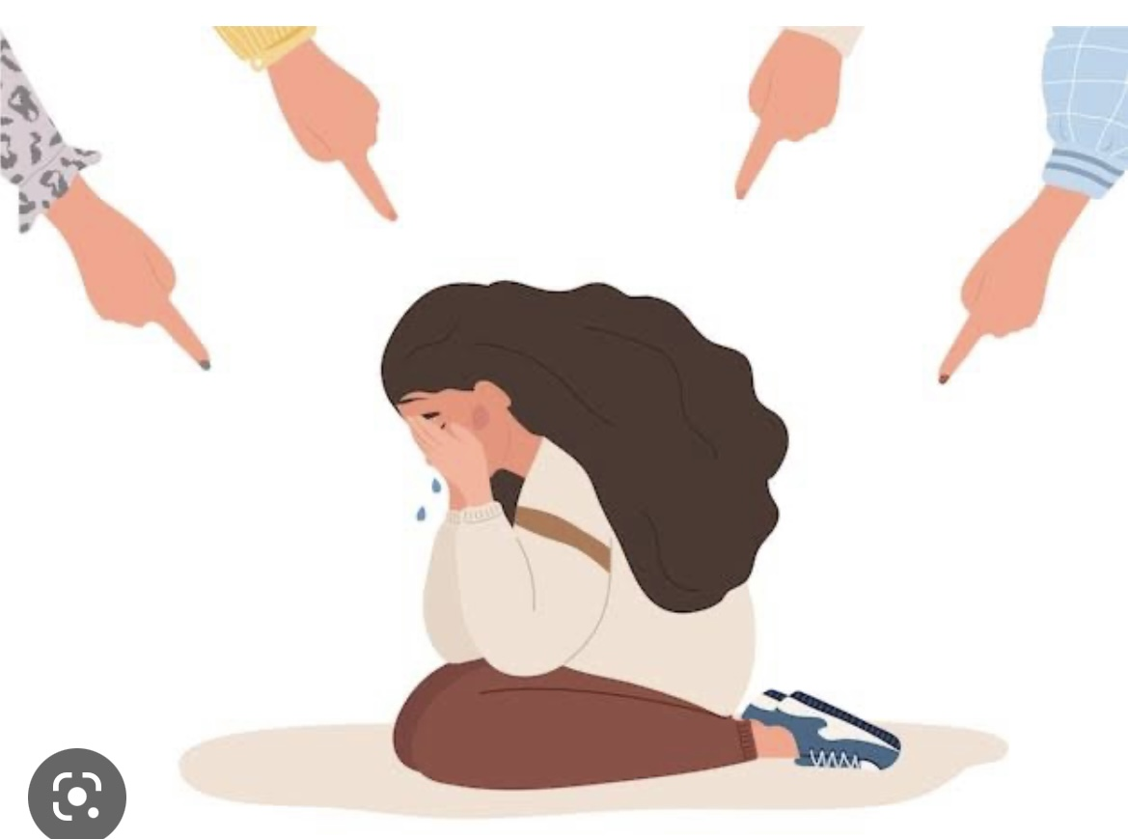
Estatísticas revelam a ocorrência da CONTINUIDADE DELITIVA em 87% dos casos de violência sexual contra crianças, o que evidencia um panorama de absoluto favorecimento do agressor pela fragilidade que envolve as vítimas.

Slide 30
Estatísticas revelam a ocorrência da CONTINUIDADE DELITIVA em 87% dos casos de violência sexual contra crianças, o que evidencia um panorama de absoluto favorecimento do agressor pela fragilidade que envolve as vítimas.

Slide 31
O acesso ao conhecimento correto e a compreensão das dinâmicas da violência sexual representam a melhor estratégia de prevenção e combate à violência sexual.
Contudo, nos parece que o tabu não é o abuso sexual ou o fato de que ele acontece, mas, sim, falar sobre ele.

Slide 32
OBRIGADA!
TARCILA SANTOS TEIXEIRA
Promotora de Justiça na Vara de Infrações Penais contra Crianças, Adolescentes e Idosos de Curitiba
Especialista em Proteção a Crianças e Adolescentes pela PUC-PR
Formadora e Multiplicadora sobre Depoimento Especial para Crianças e Adolescentes Vítimas de Violência – EMAP
Docente de Direito da Criança do Adolescente na Fundação do Ministério Público do Paraná – FEMPAR
Coautora do livro “CRIMES CONTRA CRIANÇAS E ADOLESCENTES” – Juspodivm – 2022.
tsteixeira@mppr.mp.br
Instagran: @tarciteix
(41) 3223-6264

